Slide 1
МБОУ «Лицей № 24 имени Героя Советского Союза А.В.Корявина» г. Сергиев Посад
Диалоговое взаимодействие
на уроках русского языка
как средство повышения коммуникативной активности учащихся
при подготовке к устной части ОГЭ в 9 классе
Учитель высшей квалификационной категории,
учитель русского языка и литературы
Рыжова С.С.
2017 г.

Slide 2
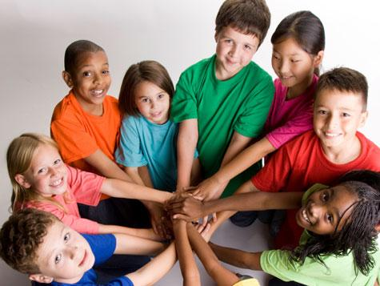
Технология проблемно-диалогического обучения
Проблемно-диалогическое обучение – это тип обучения, обеспечивающий творческое усвоение знаний учащимися посредством диалога с учителем.
Технология учебного диалога - это одна из главных технологий личностно-ориентированного образования, являющаяся в последнее время чрезвычайно востребованной и актуальной.

Slide 3
Диалог
Диалог – форма речи, состоящая из регулярного обмена высказываниями, репликами, на языковой состав которых влияет непосредственное восприятие речевой деятельности говорящих.
Учебный диалог – это способ отношений. В диалоге проявляются важнейшие формы человеческих отношений: взаимоуважение, взаимообогащение, сопереживание, сотворчество.
Диалог на уроке – это особая коммуникативная атмосфера, которая помогает ученику развивать интеллектуальные и эмоциональные свойства личности; это равноправное субъект—субъектное взаимодействие, позволяющее искать истину вместе.

Slide 4
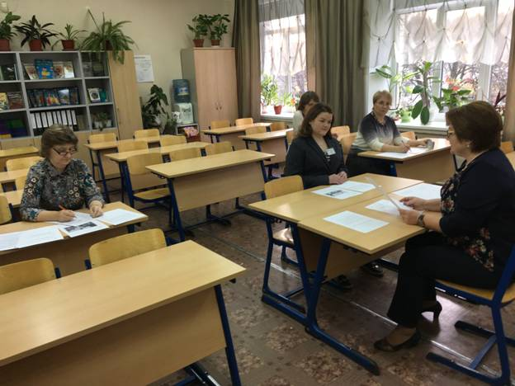
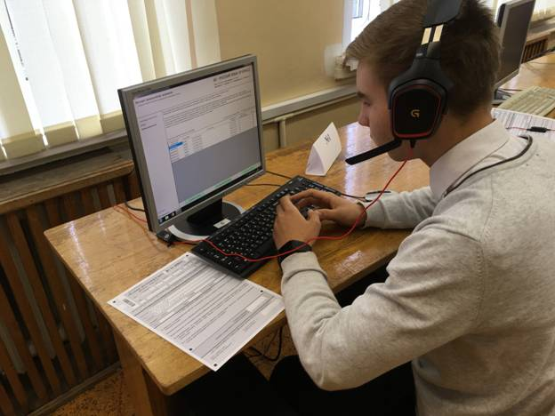
Апробация устной части ОГЭ, проведенная в МБОУ «Лицей № 24 имени Героя Советского Союза А.В.Корявина»
Диалог с виртуальным собеседником с использованием компьютера
Диалог с учителем

Slide 6
Коммуникативные навыки
Коммуникативные навыки – это способность человека взаимодействовать с другими людьми, адекватно интерпретируя получаемую информацию, а также правильно ее передавая.

Slide 7
Коммуникативные действия
правильно оформлять свои мысли в устной и письменной речи
правильно строить цепь логических рассуждений, выдвигать гипотезы и уметь их обосновывать
свободно выражать мысли и чувства в процессе речевого общения
воспринимать информацию с учетом поставленной учебной задачи
знать особенности диалогической и монологической речи
строить речевое монологическое высказывание в соответствии с поставленными задачами

Slide 8
Тема 1. Праздник (карточка собеседника -экзаменатора)
Опишите фотографию.
1) Какие праздники Вам нравятся больше и почему (домашние,
школьные, праздники в кругу друзей)?
2) Когда можно сказать, что праздник удался?
3) Вы больше любите праздник или подготовку к нему? Почему?

Slide 9
Тема 2. Поход (экскурсия) (карточка собеседника -экзаменатора)
Расскажите о том, как Вы ходили в поход (на экскурсию).
1) Чем, по Вашему мнению, полезны походы (экскурсии)?
2) Что бы Вы порекомендовали Вашим сверстникам, которые собираются
впервые отправиться в поход (на экскурсию)?
3) Что, по Вашему мнению, самое важное в походе (на экскурсии)?

Slide 10
? Тема 3. Мода (карточка собеседника-экзаменатора)
Всегда ли нужно следовать моде?
1) Что означает, по Вашему мнению, слово «модный»?
2) Вы слушаете чужие советы? Чьи советы для Вас особенно важны?
3) Приведите пример отрицательного влияния моды.

Slide 11
Структура беседы
определение темы беседы
побуждение собеседника рассказать о себе
обмен мнениями, впечатлениями
поддержание контакта, выражение заинтересованности
завершение беседы

Slide 12
Образцы заданий для 9 класса при подготовке к устной части ОГЭ
Назовите свою любимую (или последнюю прочитанную) книгу.
Кто и когда дал или посоветовал вам её почитать?
Кто из героев понравился вам больше других?
О чем вас заставила задуматься книга?

Slide 13
Как вы относитесь к чтению?
В своем рассказе дайте ответы на следующие вопросы:
Как вы понимаете семейное чтение? Можно ли ребёнку привить вкус к чтению?
Является ли чтение вашим любимым занятием?
Считаете ли вы необходимым читать в век компьютеризации?
Можете ли вы обосновать необходимость чтения?

Slide 14
Расскажите о своём любимом школьном предмете.
Когда и почему у вас появился интерес к этой дисциплине?
Какую интересную информацию вы получили, изучая этот предмет?
Как любимый школьный предмет поможет вам в выборе будущей профессии?

Slide 15
Как вы относитесь к занятиям спортом?
В своем рассказе дайте ответы на следующие вопросы:
Занимаетесь ли вы каким-либо видом спорта?
Какие качества развивают занятия спортом?
Как вы понимаете выражение «здоровый образ жизни»?
Какую роль в формировании привычки к ЗОЖ играют уроки физкультуры?

Slide 16
Расскажите о вашем любимом семейном празднике.
Какое участие в этом семейном мероприятии принимают члены вашей семьи?
Какую роль играете вы (какое поручение выполняете)?
Как вы понимаете выражение «семейные традиции»? Как вы к ним относитесь?

Slide 17
Ряд организационных моментов при подготовке учебного диалога
Следует учитывать
ни одна из реплик не должна остаться без ответа
учебный диалог ограничен во времени
если ученик не активен, он испытывает недостаток знаний
учебный диалог требует полных ответов
учебный диалог требует предварительной подготовки, определенной базы знаний
речевую ситуацию
кто и с кем общается (один на один – знакомый/ друг; один на один – знакомый/ незнакомый; один со многими)
место, время и обстановка (официальная или неофициальная)
цель общения (общение, сообщение, воздействие)

Slide 18
Технология диалогового взаимодействия
позволяет
учиться вести диалог
выделять главное (и в читаемых текстах, и в разговоре)
выстраивать беседу, придерживаясь главной темы
точно формулировать вопросы и уметь отвечать на заданные
терпимо относиться к иному мнению
уметь тактично отстаивать свою точку зрения, не навязывая ее другим
быть способным слушать и слышать собеседника
ссылаясь на достоверные источники, доказывать свою правоту

Slide 19
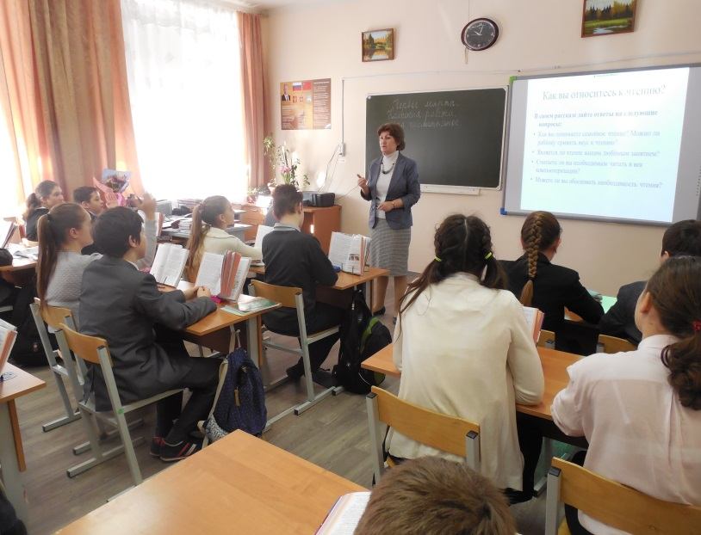
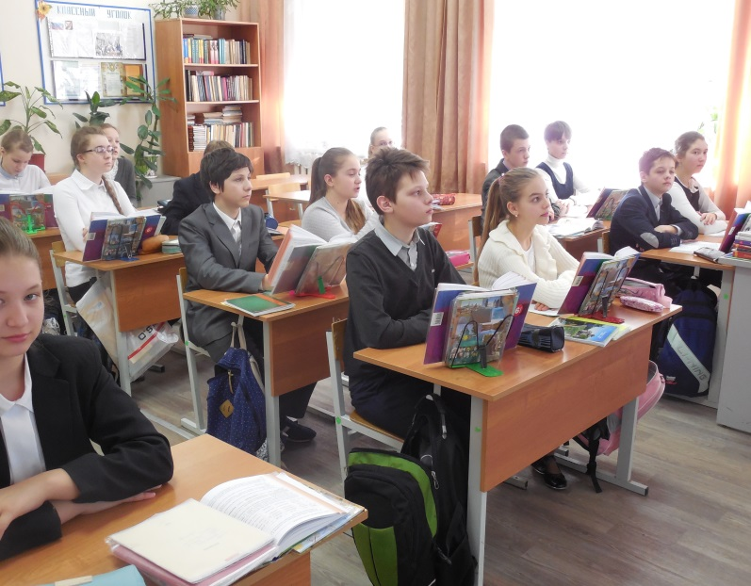
Спасибо за внимание!

